Slide 1
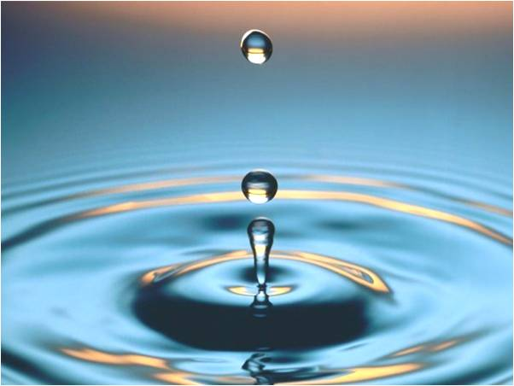
Учитель физики МБОУ «Лицей №124» г. Барнаула Рыбицкая В.А.
ТЕСТ «Поверхностное натяжение»
Начать тест
Мыльные пузыри
Поверхностная энергия
Капилляры
Использован шаблон создания тестов в PowerPoint

Slide 2
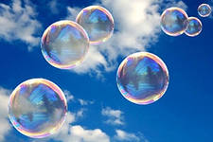
Результат теста
Верно: 3
Ошибки: 4
Отметка: 2
исправить
Время: 0 мин. 27 сек.
ещё

Slide 3
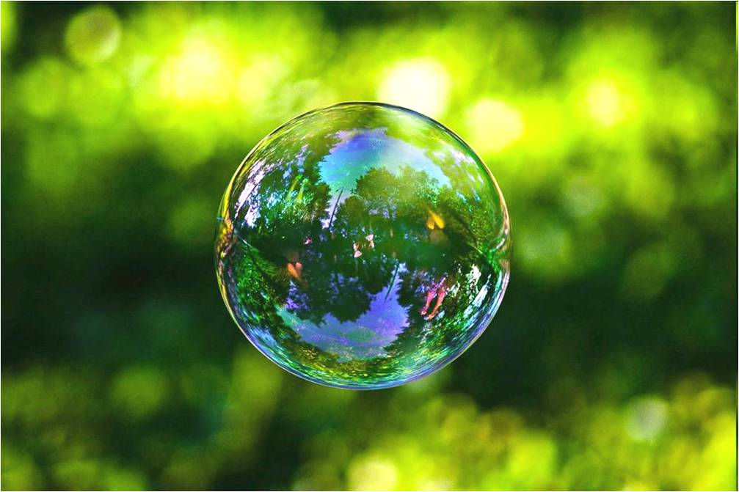
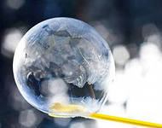
Мыльные пузыри
Задание теста с единственным правильным ответом.
Почему из мыльного раствора можно выдуть пузырь, а из чистой воды нельзя?
Плотность мыльного раствора меньше плотности воды.
Плотность мыльного раствора больше плотности воды.
Вязкость мыла больше, поверхностное натяжение меньше

Slide 4
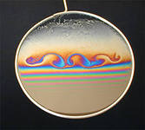
Мыльные пузыри
Задание теста с единственным правильным ответом.
Проволочная квадратная рамка затянута мыльной пленкой. Какую работу надо совершить, чтобы растянуть пленку, увеличив площадь её поверхности на10 кв.см. с каждой стороны? Поверхностное натяжение мыльного раствора равно 0,04 Н/м.
40 мкДж
160 мкДж
320 мкДЖ

Slide 5
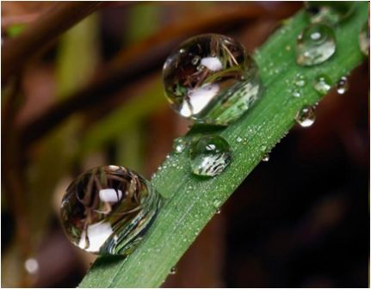
Поверхностная энергия.
Задание теста с единственным правильным ответом.
Почему капля имеет шарообоазную форму?
Дествуют силы притяжения между молекулами воды.
Под действием силы тяжести молекулы воды принимают шарообразную форму.
Действуют силы отталкивания между молекулами жидкости и воздуха.

Slide 6
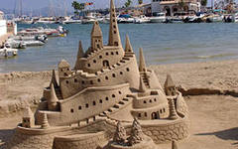
Поверхностная энергия.
Задание теста с несколькими правильными ответами.
Почему песчаные замки можно строить только из мокрого песка? Сухие песчинки не пристают друг к другу.
Действуют силы поверхностного натяжения воды.
Равнодействующая сил притяжения направлена внутрь.
Действуют силы притяжения между молекулами воды и воздуха.
Слипание песчинок происходит под действием сил сцепления молекул
Действуют силы притяжения между молекулами воды и песка
Слипание песчинок происходит под действием силы тяжести.
исправить
ответ готов!

Slide 7
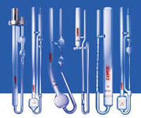
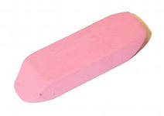
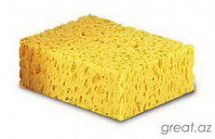
Капилляры.
Задание теста с единственным правильным ответом.
Если положить кусок мела на мокрую губку, он намокнет. Если же сухую губку положить на мокрый мел, она останется сухой. Почему?
Диаметр капилляров у мела меньше
Диаметр капилляров у мела больше
Диаметр капилляров у губки меньше

Slide 8
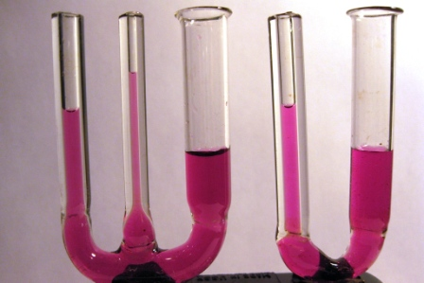
Капилляры.
Задание теста с несколькими правильными ответами.
При погружении в воду капиллярной стеклянной трубки радиусом r жидкость в трубке поднялась на высоту h над уровнем жидкости в сосуде. Какой будет высота подъема жидкости в стеклянной трубке радиусом 3r ?
h/3
0.3h
h
0.33h
3h
33h
исправить
ответ готов!

Slide 9
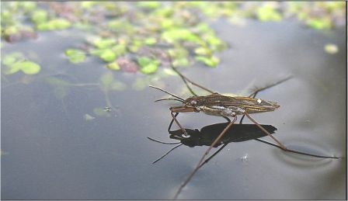
Исправьте текст.

